Slide 1


Slide 2
第18回 不二工祭 プログラム
楽しさ規格外 それが不二越クオリティ
9：00～15：00
11月11日（水）
生徒・保護者
不二越体育館
9:00～11:00
・開会式 9：00～
・クラス企画・催し物紹介
・ゲストショー（DJタテヅカ2000）9：30頃～
・ドローンショー 10：45頃～
・ クラス企画 12Hカラオケ大会 31Hキッキングスナイパー 12：00スタート！
学校体育館
11:30～15:00
・職員バンド生演奏 12：30～13：00
・生徒会企画 クラス対抗スマブラ大会（1回戦 8試合） 13：00～
・クラス企画発表
・芸術科作品展示
・ワークショップ（工業科・保健委員会）
・お茶会
・生徒サポートセンター
（悩み相談・ボード遊び）
教室・実習棟 各会場
9:00～15:00
キッチンカー・食堂
11:00～15:00
（開店準備10:00～）
・キッチンカー 8台
9：30～14：30
11月12日（木）
一般公開
不二越体育館
9:30～14:30
・一部クラス企画
（12Hカラオケ大会、31Hキッキングスナイパー）
・閉会式（15:00～本校生徒のみ）
・ゲストショー（ミュージックバルーンショー：
バルーンアーティストmio） 10：00～10：30
・職員バンド生演奏 10:30～11：00
・自己自慢大会(生徒ピアノ生演奏、ほか） 12：00～12：30
・生徒会企画 クラス対抗スマブラ大会（準決・三決・決勝）12：30～14：30
学校体育館
10:00～14:30
・クラス企画発表
・芸術科作品展示
・ワークショップ（工業科・保健委員会）
・お茶会
・生徒サポートセンター
（悩み相談・ボード遊び）
・キッズスペース
教室・実習棟 各会場
9:30～14:30
キッチンカー・食堂
10:00～14:30
（開店準備9:00～）
・キッチンカー 8台
電子版プログラム
一般来場者アンケート
QRコードからPDF版を閲覧できます
QRコードから回答をお願いします（所要時間：約3分）
※時間・内容は当日の進行により変更となる場合があります。会場の案内指示に従ってください。

Slide 3
不二工祭 クラス企画・催し物
※場所の番号は、3ページ目の会場図に対応しています。
団体名
企画名
場所
地図
11H
フォトブースとスタンプラリー
11H教室
⑰
12H
カラオケ大会
不二越体育館
※
13H
レーザーバトルロワイヤル
13H教室
⑮
14H
松本バンバン
14H教室
⑯
15H
MY HOME ROOM
15H教室
⑭
21H
Fuji Hearts
21H教室
②
22H
人間モグラ叩き
22H教室
⑪
23H
誰でも出来る簡単ナーフ射的
23H教室
⑫
24H
GAME PARK
24H教室
⑬
31H
キッキングスナイパー
不二越体育館
※
32H
32H ダーツ＆パズル
32H教室
⑥
33H
33H MGカジノ
33H教室
⑧
34H
フォトスポット
34H教室
⑨
実習棟
ビーズSTR作り・マグカップチャレンジ・エアーホッケー・ガチャガチャ
ワンダーステージ1F
⑲
工業科 職員バンド
先生たちの本気バンド！
学校体育館
⑳
生徒会
F1グランプリ
学校体育館
㉑
生徒募集委員会
キッズスペース
相談室
③
保健部
オリジナル手洗い石けんを作ってみよう
学習相談室
④
芸術科
1年 芸術科 作品展示
3年生教室前廊下
⑦
美術部・書道部
作品展示
美術室
⑩
茶道部
お茶会
家庭科室
㉒
ドローンMCR部
ドローンを使った記念撮影
別館前
（雨天：不二越体育館）
㉖
パソコン部
思い出カレンダープリントサービス
ワンダーステージ1F
⑲
企画運営
バルーンアートワークショップ（mio先生）
12日のみ11：30～14：30
書道室
㉓
企画運営
自衛隊ブース
柔道場後ろ
㉔
企画運営
生徒サポートセンター（悩み相談・ボード遊び等）
応接会議室
㉕
※企画内容・会場は当日の案内表示をご確認ください。

Slide 4
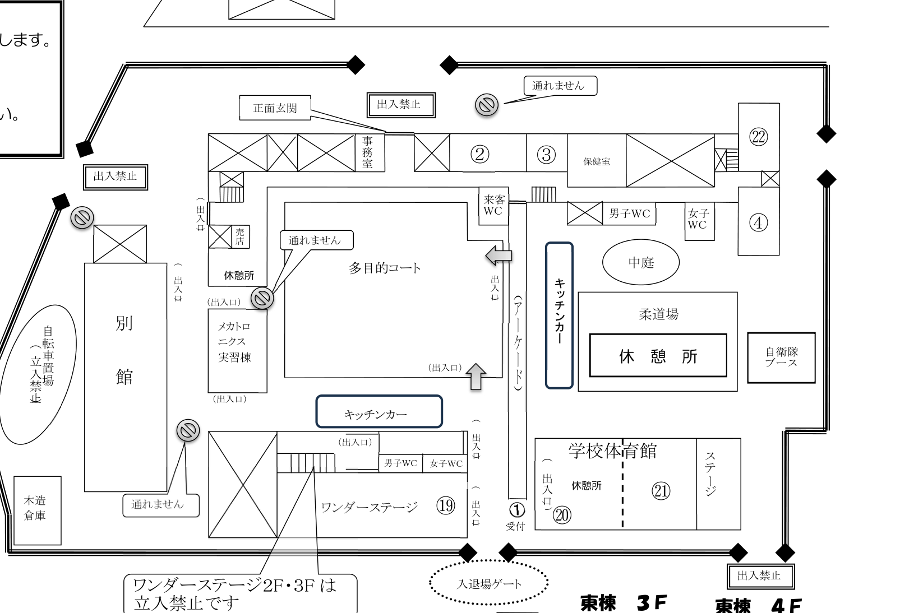

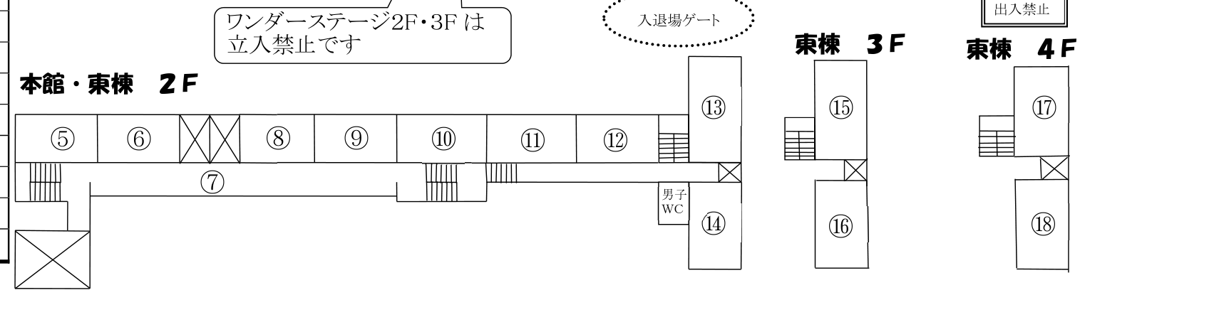
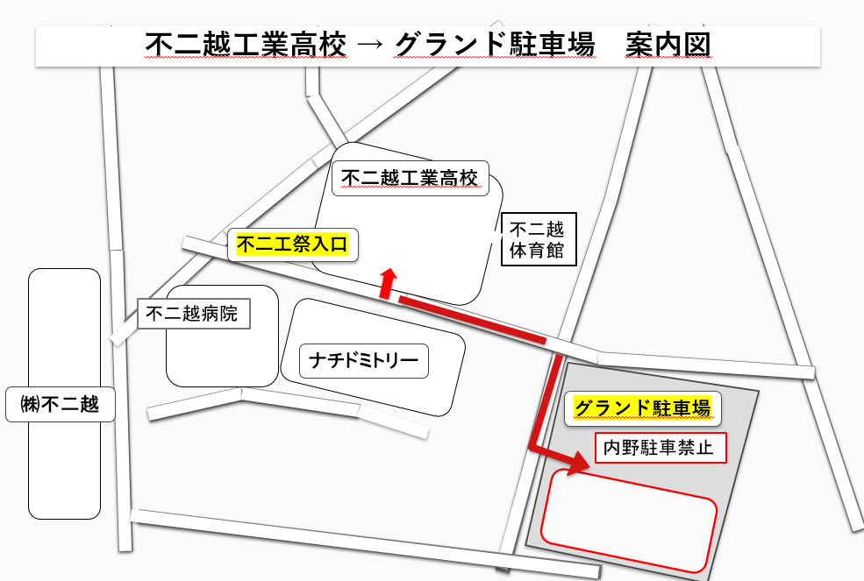
㉓
第18回 不二工祭 会場案内図
11月11日（水）・12日（木） ｜ 会場番号と企画を照らし合わせてご覧ください
校舎・屋外会場
㉓
書道室
会議室
㉕
不二越体育館へ※
㉖
㉔
キッチンカー入退場口
※必ず入退場ゲートをご利用ください。立入禁止区域には入らず、案内表示に従ってください。
【駐車場のご案内】
お車でご来校の方は、本校グラウンド内の駐車場をご利用いただけます。
駐車場をご利用の際は、係員の案内に従い、指定された場所に駐車してください。
駐車場までの経路につきましては、右の案内図をご確認ください。
（注記）駐車場内で発生した事故・盗難・車両トラブル等について、当校は一切責任を負いません。

